Slide 1
Universidad Tecnológica del Valle del Mezquital
Departamento de Servicios Bibliotecarios

Slide 2
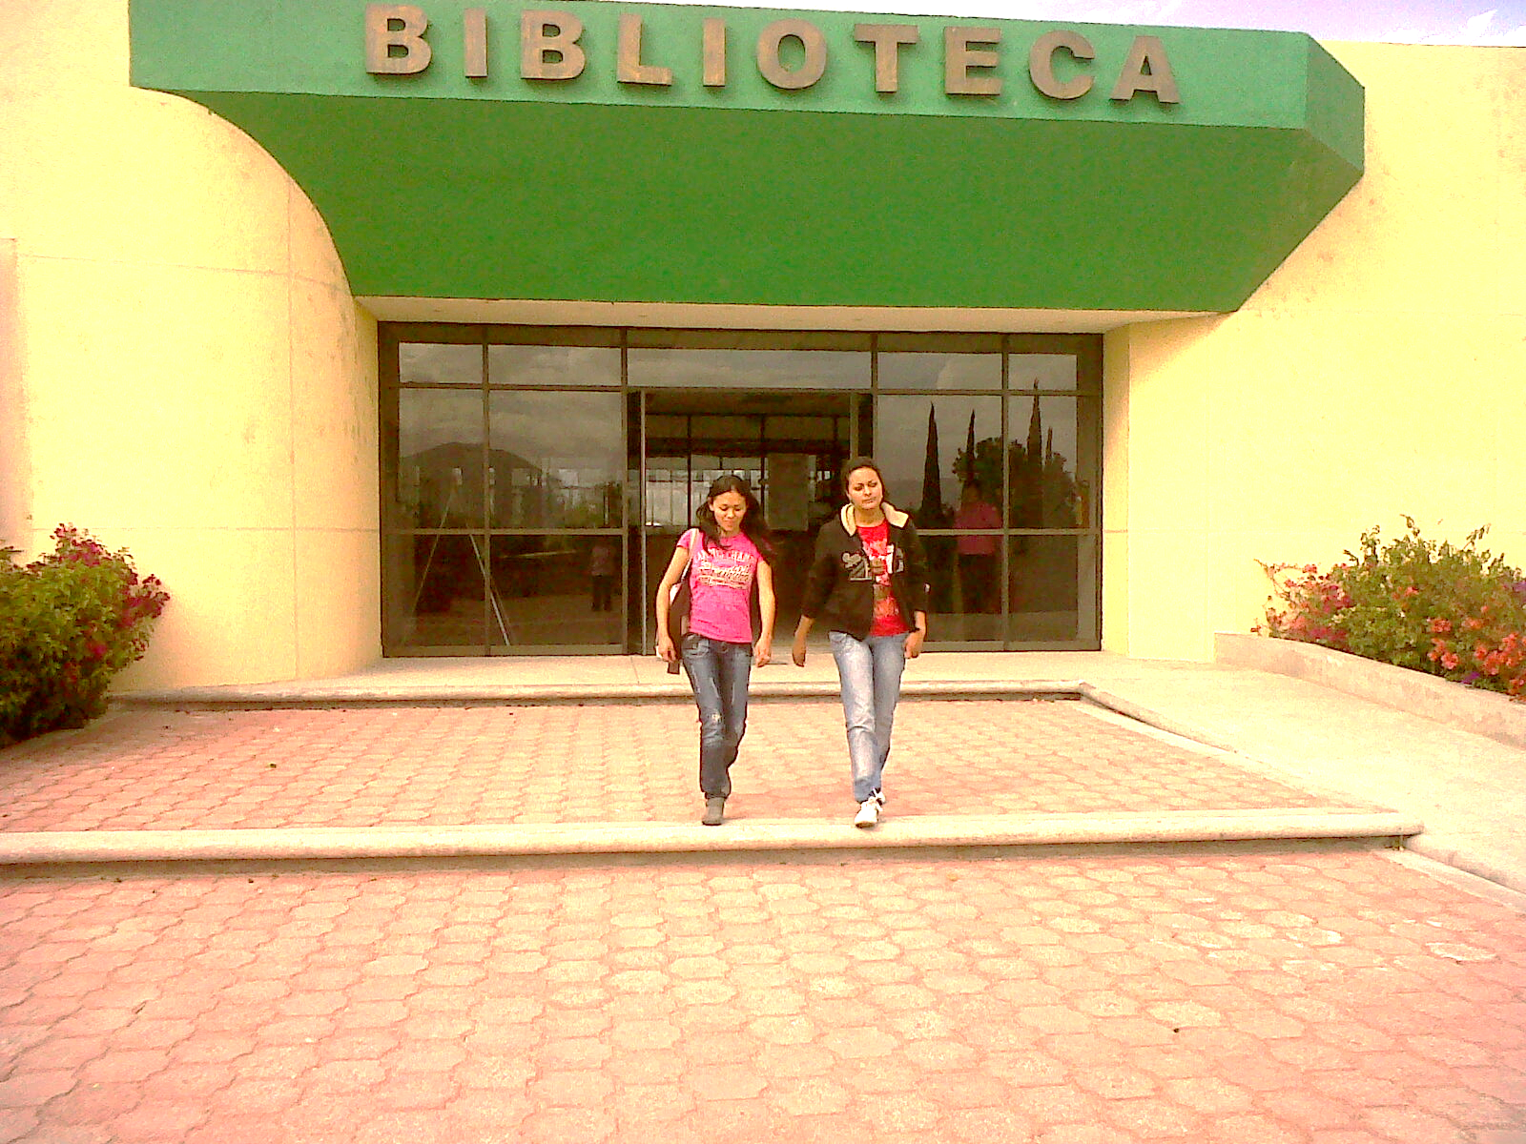
Ubicación
Nos encontramos en el edificio “a”, en la parte central del Campus Universitario.

Slide 3
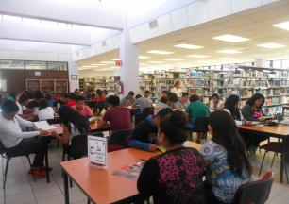
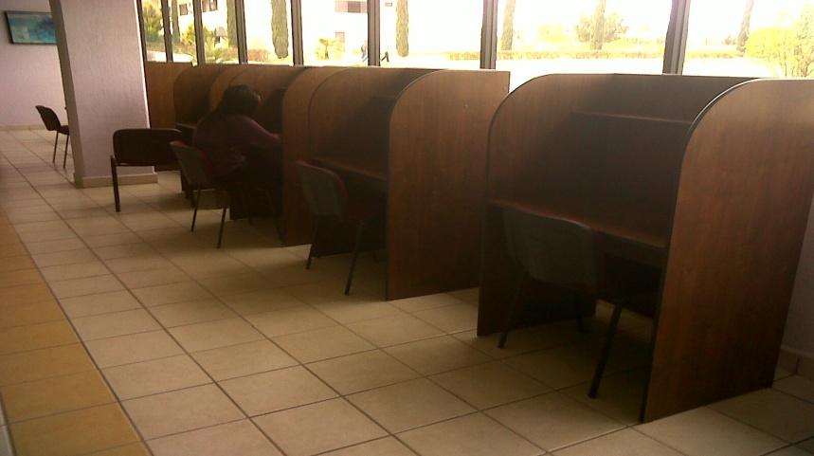
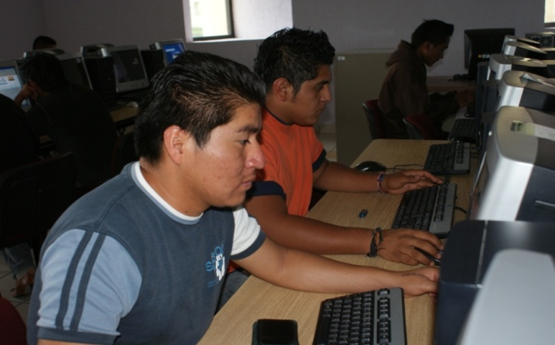
Instalaciones
La biblioteca cuenta para ti con:
Una Amplia sala de lectura.
21 módulos de estudio individuales.
Una aula con 30 computadoras para consultas con servicio de Internet inalámbrico en la periferia de la biblioteca.

Slide 4
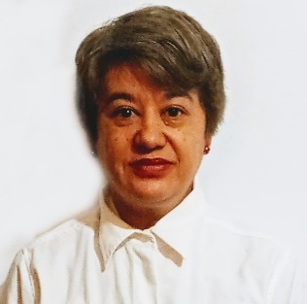
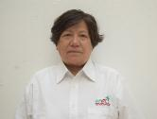
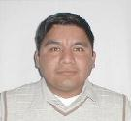
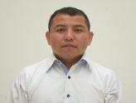
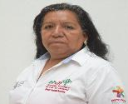
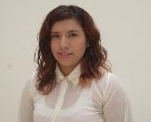
Atención del personal
Mtra. Martha Guadalupe Amador Lara
Jefa del Departamento de Servicios Bibliotecarios.
Mtra. Marisol Vázquez de la Concha
Coordinador del Área de Préstamos, Devoluciones, Apoyo Técnico.
Lic. Ma. del Socorro Josefina Luna Márquez
Responsable del Área de Referencia.
T.S.U. Eric Silis Muthe
Coordinador del Área de Préstamos, Devoluciones, Apoyo Técnico.
L.C. Juan Manuel Martín Macario
Responsable de Procesos Físicos, Técnicos de Hemeroteca y Archivo Gubernamental.
Téc. Leodegaría Ramírez Martínez
Responsable del Área de Procesos Físicos, Técnicos y Coordinadora de la Biblioteca Digital.
Téc. Itzel Jazmín Alcántara Palma
Responsable de Préstamos, Devoluciones, Apoyo Técnico y Guarda-Objetos.

Slide 5
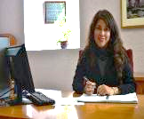
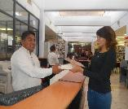
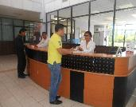
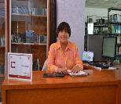
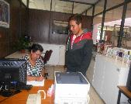
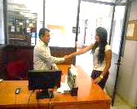
Nuestro objetivo
Brindar información oportuna, veraz y actualizada de utilidad para toda la Comunidad Universitaria.
2
+

Slide 6
Ejes de acción
En conjunto con el personal de los servicios bibliotecarios satisfacer las necesidades de información física y digital de los usuarios de la biblioteca.
Ofrecer servicios de calidad.
Proporcionar las herramientas necesarias para que los usuarios encuentren la información requerida.
Capacitación en la búsqueda de información especializada.
Capacitación en los procesos operativos de la biblioteca.
Dar a conocer la normatividad que rigen a la biblioteca.
Mostrar las instalaciones.

Slide 7
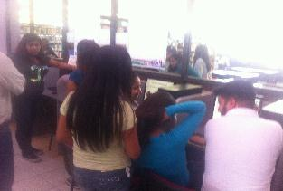
Nuestros servicios
Catálogo en línea

Slide 8
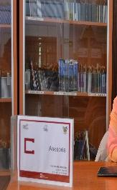
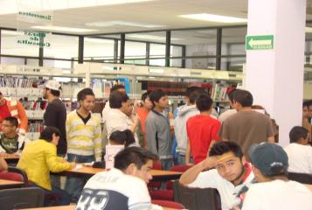
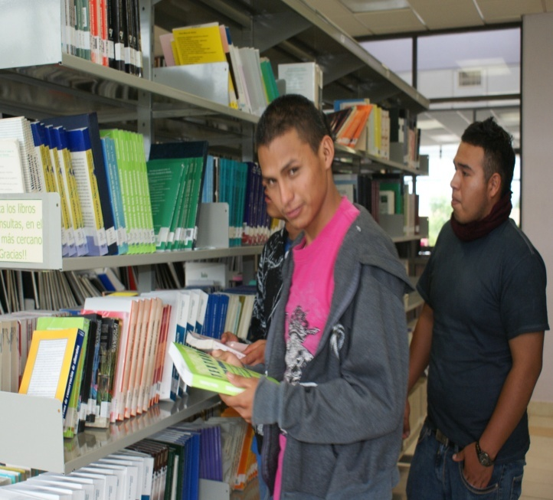
Servicio de referencias
Asesoría en la búsqueda de información y ubicación del material bibliográfico.
Estantería abierta y de consulta.
Visitas guiadas.

Slide 9
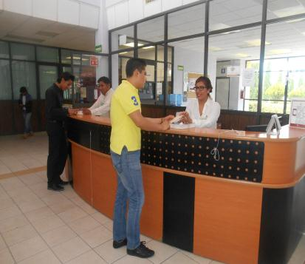
Servicio de préstamos de acervo bibliográfico
Préstamo interno y externo de acervo bibliográfico.
Debes presentar tu credencial de estudiante.
Puedes solicitar en préstamo hasta 3 títulos por 5 días.
Cada día de retraso causa una multa de $11.55
El total de tu multa se paga en efectivo en la Caja universitaria.

Slide 10
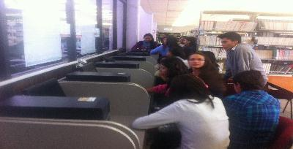
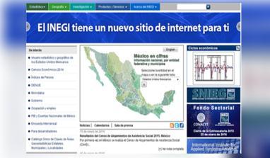
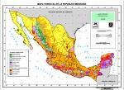
El punto de red INEGI
Información demográfica, económica y geo estadística.
Orientación para consultar en Internet.
Conferencias y Talleres.
Cartografía estatal y regional.
Atención personalizada.

Slide 11
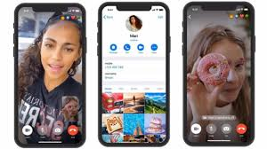
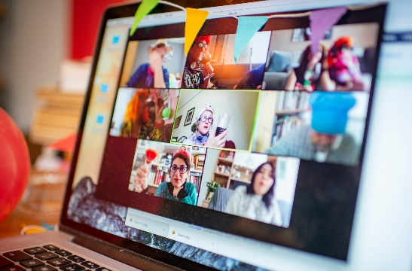
Tendencias en bibliotecas digitales
Tienen como finalidad ofrecer enlaces que permitan un acceso seguro y fiable de la información requerida por la Comunidad Educativa.

Slide 12
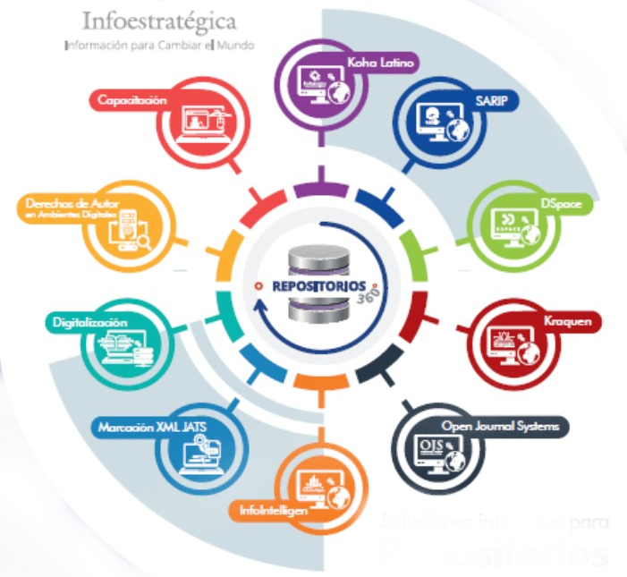
Sitios web de consulta digital
A continuación se enlistan las ligas de consulta digital:
https://www.infoestrategica.com/index.php/biblioteca/
Repositorio Digital
http://repositorios.infoestrategica.com/
http://repositorios.infoestrategica.com/wp-content/uploads/2020/03/Repositorios360-2020.pdf

Slide 13
Contenidos digitales
Son los sitios para acceder desde cualquier lugar y momento de un modo seguro a los diversos recursos electrónicos.
Sistema de acceso remoto “RemoteXS”
Contenidos digitales:
Digitalia Libraries http://public.digitaliapublishing.com/
Alfaomega https://www.alfaomega.com.mx/default/bibliotecadigital
UpToDate https://www.uptodate.com/home
Lexicomp https://www.wolterskluwercdi.com/lexicomp-online/
CABI https://www.cabi.org/
Oxford Economics https://www.oxfordeconomics.com/

Slide 14
Herramientas para bibliotecas digitales
App para Biblioteca Digital http://myloft.infoestrategica.com/
Sistema de Gestión de Bibliotecas http://www.kohalatino.info/index.php
Indicadores estadísticos http://www.infointelligen.com/

Slide 15
Ligas de interés
Biblioteca de Literatura Infantil y Juvenil
Link: http://www.cervantesvirtual.com/portales/biblioteca_literatura_infantil_juvenil/
Biblioteca Online ENI
Link: https://www.eni-training.com/portal/client/home
Hemeroteca
Todos los periódicos del día. Toda la prensa de hoy
Link: Kiosko.net
Instituto Nacional de Estadística y Geografía (INEGI)
Link: https://www.inegi.org.mx/
Biblioteca Virtual de México
Link: Bibliotecavirtualdemexico.cultura.gob.mx
Literatura gratuita (Proyecto Gutenberg)
Link: https://dev.gutenberg.org/
Link: http://www.libroteca.net/Buscador-de-libros.asp
Biblioteca mundial
Link: https://www.wdl.org/es/
Biblioteca digital Europea
Link: https://www.europeana.eu/en
Red de revistas
Link: https://www.redalyc.org/home.oa
Biblioteca virtual de Miguel de Cervantes
Link: www.cervantesvirtual.com/
Biblioteca Americana
Link:http://www.cervantesvirtual.com/portales/biblioteca_americana/
Biblioteca Joan Lluis Víves
Link: luisvives.com/?_ga=2.136459760.1915604510.1591728987-1228276858.1591728987
Biblioteca das Letras Galegas
Link: http://www.letrasgalegas.org/?_ga=2.203108561.1915604510.1591728987-1228276858.1591728987
Biblioteca de Signos
Link: http://www.cervantesvirtual.com/seccion/signos/

Slide 16
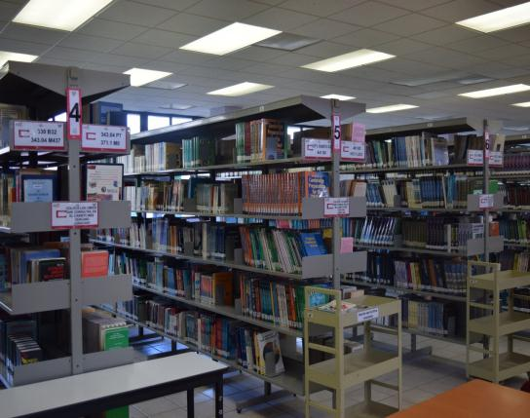
El Acervo General
En los estantes se indica el número de pasillo y la clasificación por área de conocimiento.
Servicio de estantería abierta con 31,561 ejemplares.

Slide 17
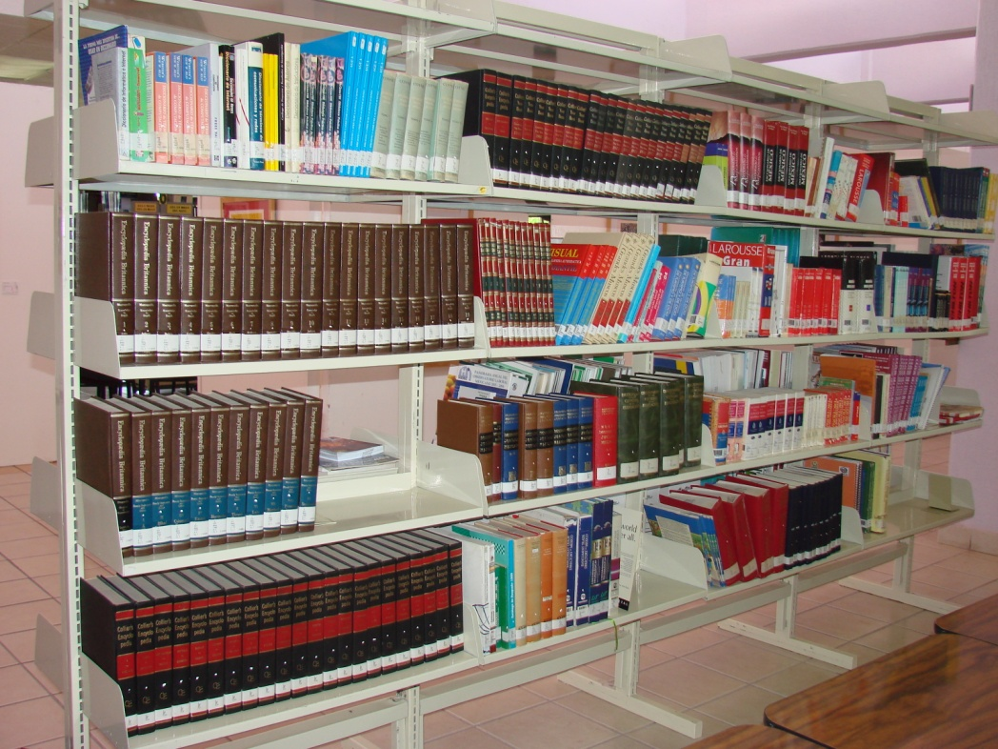
Obras de consulta disponibles
Diccionarios de información general, de idiomas:
Español, inglés, francés y Hñähñü.
Léxicos especializados para programas educativos
Enciclopedias.
Textos culinarios.
Sólo consulta en sala.

Slide 18
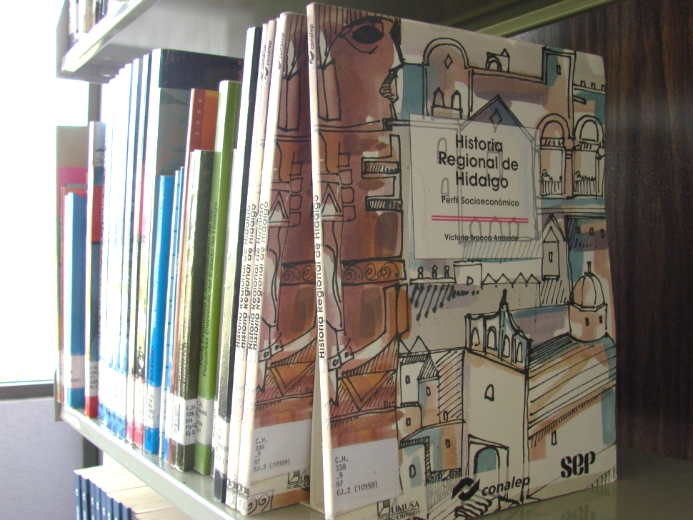
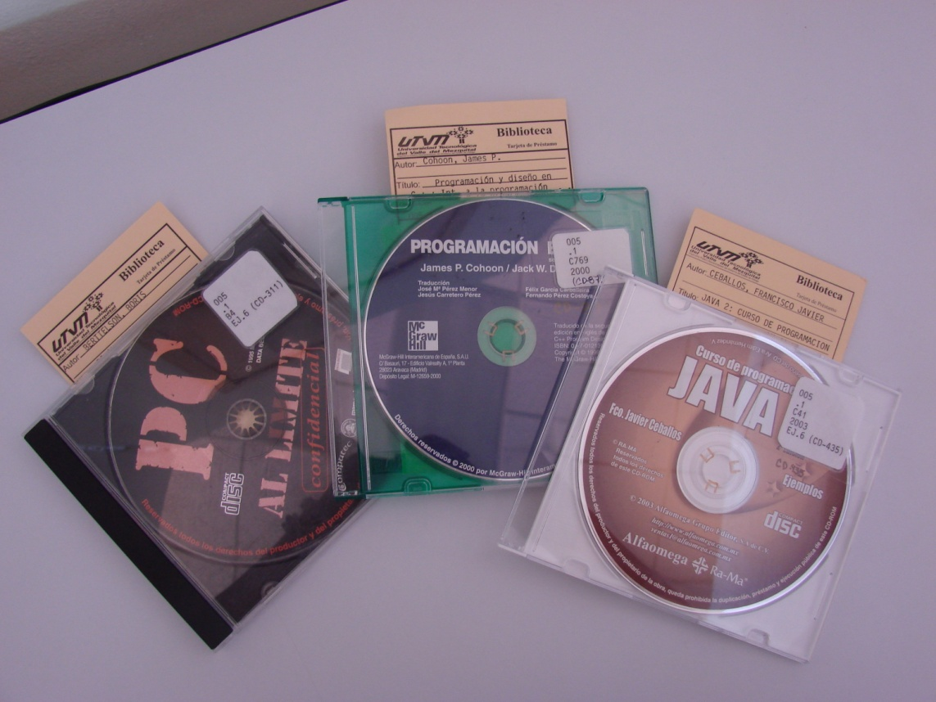
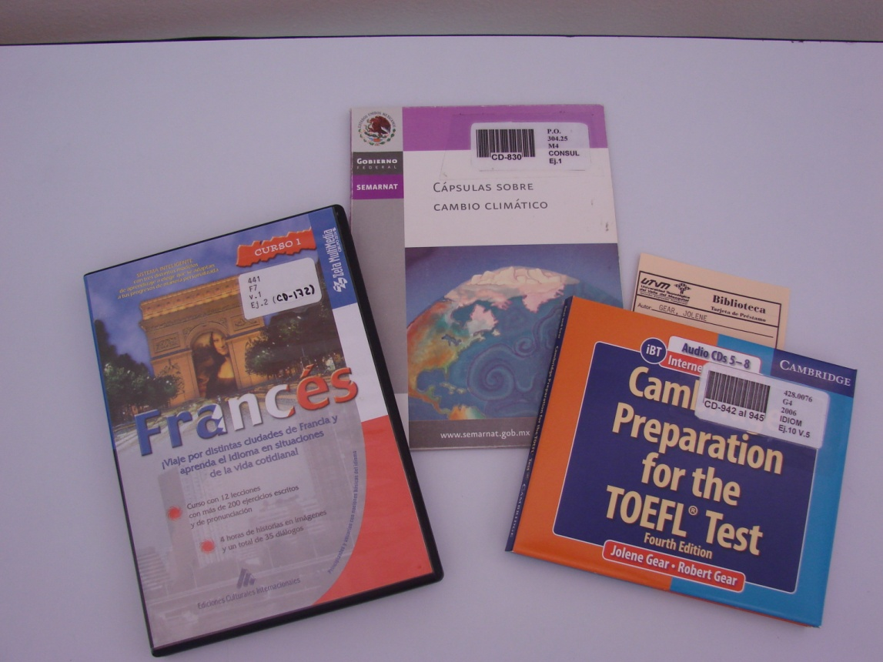
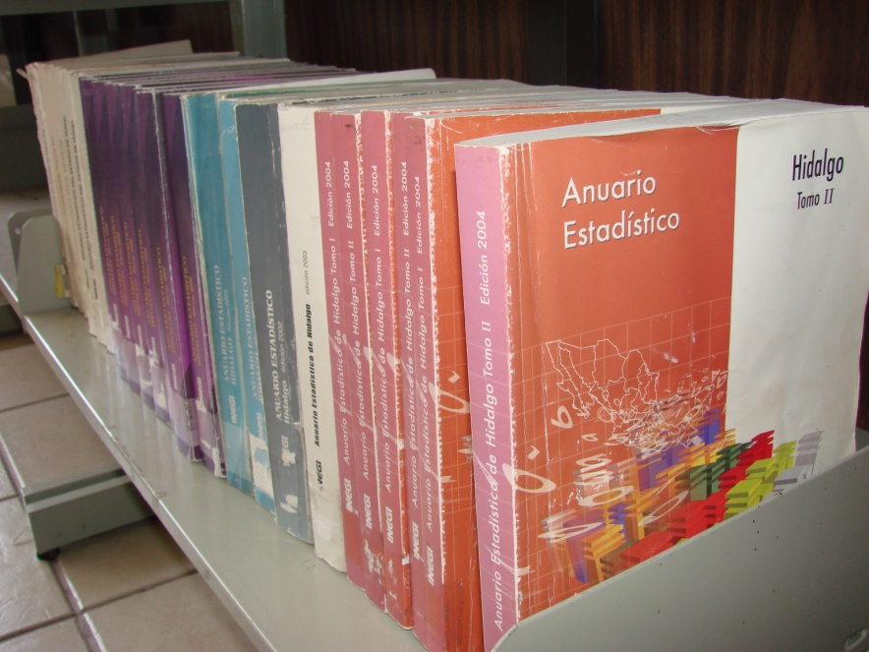
Colecciones
Nuestra biblioteca tiene varias colecciones:
Audiovisual: discos compactos académicos y de idiomas, videos.
Ciencia para todos
INEGI
Hidalgo
Publicaciones oficiales
SEMARNAT

Slide 19
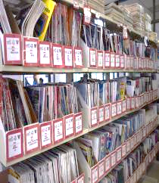
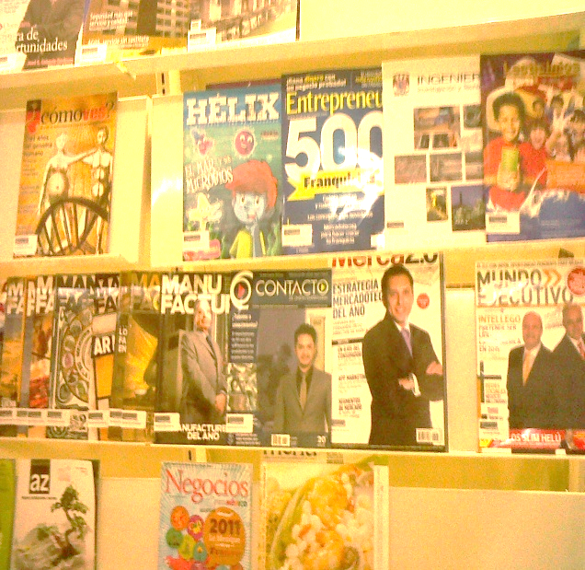
Hemeroteca
Encontrarás 6,223 revistas especializadas y de información general.
Tenemos contenidos especializados para los programas educativos
Está integrada con periódicos y revistas, en soportes impresos o electrónicos.
Te ofrecemos la información de los diarios impresos:
De circulación nacional: El Universal
Divulgación estatal: Criterio

Slide 20
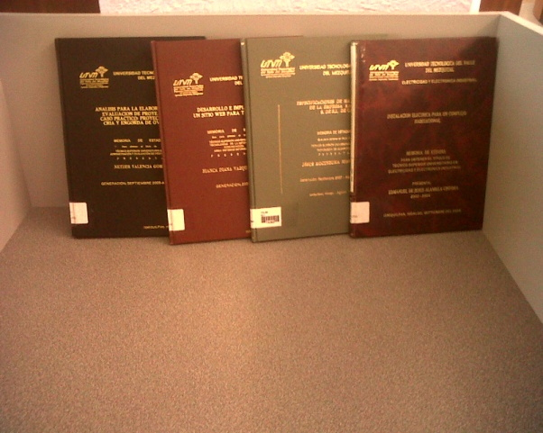
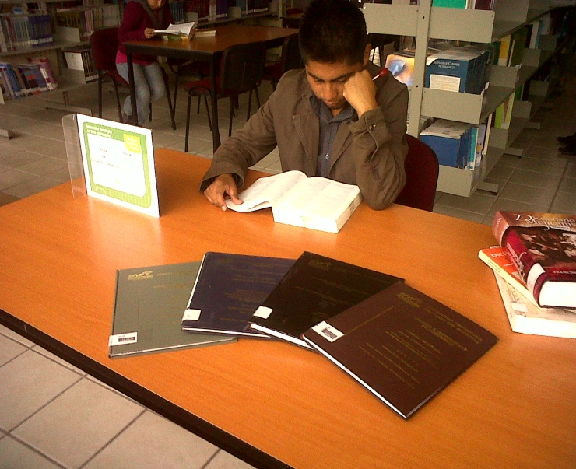
Recursos de información
Colecciones:
Memorias de estadía de las generaciones TSU. e Ingeniería, y Licencia Profesional.
Consulta de manera digital las memorias en la intranet institucional http://intranet.utvm.edu.mx/biblioteca/memorias.phpapartado biblioteca.

Slide 21
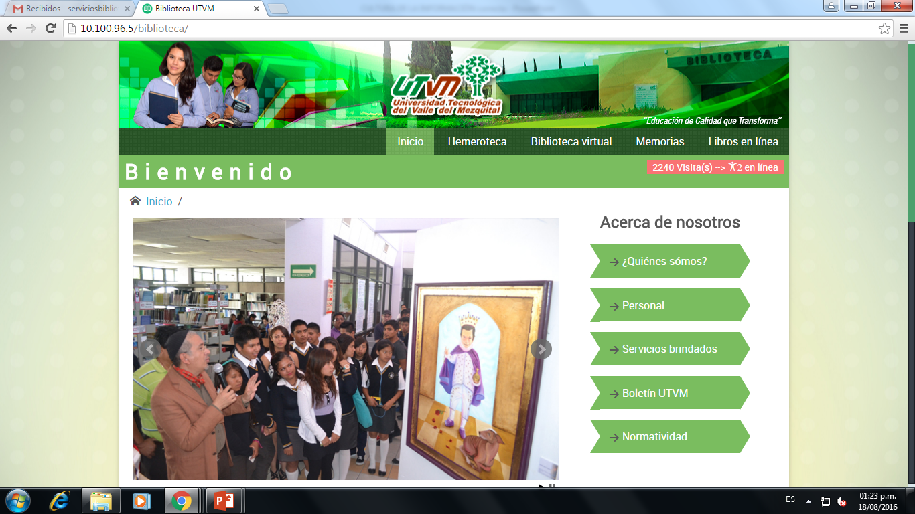
Página Web de la Biblioteca

Slide 22
Otros servicios
Fotocopiado, cobro en monedero electrónico.
Eventos culturales y exposiciones en el lobby de la biblioteca.
Visitas guiadas del Departamento.
Guarda-objetos.
Consulta interna para visitantes.

Slide 23
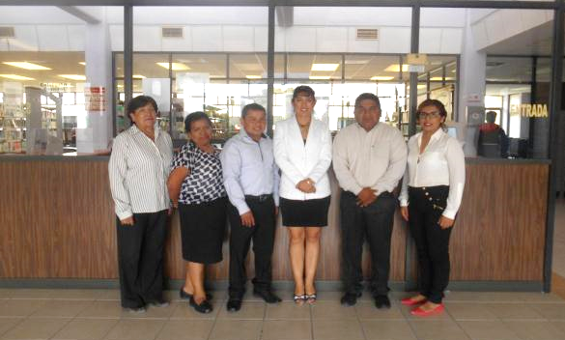
Horarios de servicio
Lunes a viernes: 8:00 a 19:00 Hrs.
Sábados: 9:00 a 13:00 Hrs.

Slide 24
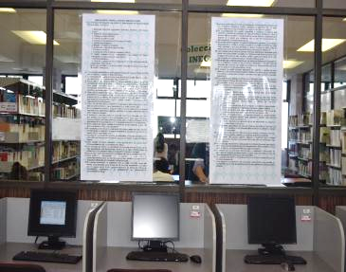
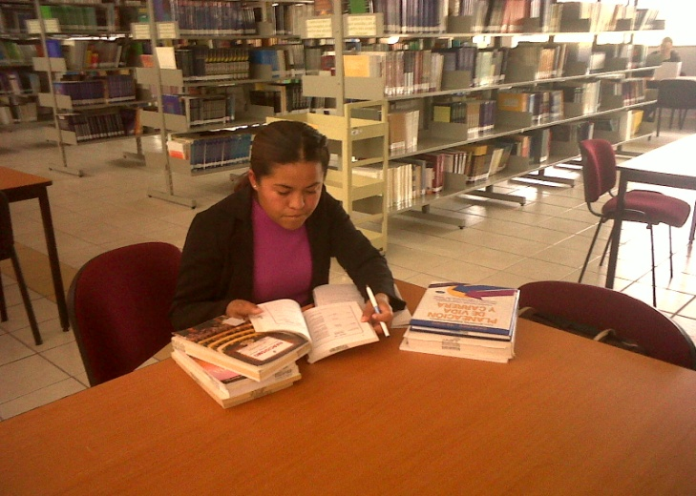
Recomendaciones
Lee los lineamientos ubicados en el área de circulación.
Acude sólo con tu material de trabajo y objetos de valor.

Slide 25
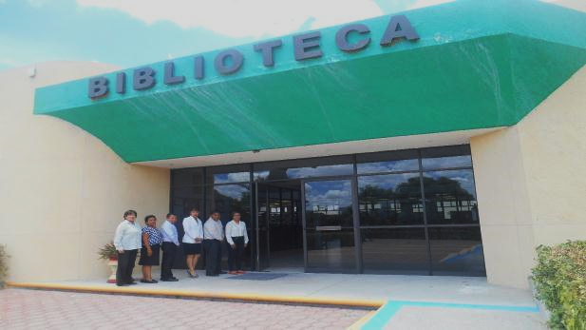
¡Gracias por su atención !
Estamos a sus órdenes.
Mtra. Martha Gpe. Amador Lara.
Jefa del Depto. de Servicios Bibliotecarios
Mail: serviciosbibliotecarios@utvm.edu.mx
Tel. 017597232789 ext. 9310

